Slide 1
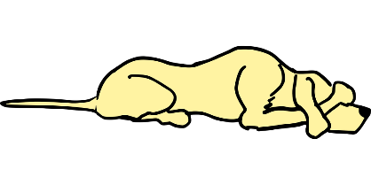
โรคพิษสุนัขบ้า
สาเหตุ
เกิดจากการถูกสัตว์ที่มีเชื้อพิษสุนัขบ้ากัด ข่วน หรือถูกน้ำลายที่มีเชื้อกระเด็นเข้าตา ปากหรือบาดแผล แล้วไม่ได้รับการดูแล หรือไม่ได้รับการฉีดวัคซีนป้องกันโรคพิษสุนัขบ้าอย่างถูกต้อง เมื่อเชื้อเข้าสู่ร่างกาย จะใช้เวลาประมาณ 2 – 8 สัปดาห์ จึงแสดงอาการของโรค
สัตว์นำโรค
สัตว์เลี้ยงลูกด้วยนมทุกชนิด เช่น สุนัข แมว หนู กระรอก กระต่าย ลิง ค้างคาว วัว ควาย แพะ เป็นต้น
โรคพิษสุนัขบ้าไม่มียารักษา หากติดเชื้อและมีอาการแล้ว ***จะเสียชีวิตทุกราย***
อาการ
2-3 วันแรก ผู้ป่วยจะมีไข้ อ่อนเพลีย เจ็บคอ เบื่ออาหาร ปวดเมื่อยตามเนื้อตัว ชา เจ็บเสียวหรือปวดบริเวณรอยแผลที่ถูกกัด คันอย่างรุนแรงที่แผล และลำตัว ต่อมาจะมีอาการกระสับกระส่าย ไม่ชอบเสียงดัง กลัวแสง กลัวลม กลืนลำบาก โดยเฉพาะของเหลว เพ้อเจ้อ แน่นหน้าอก หายใจไม่ออก กล้ามเนื้อขากระตุกหรืออาจชัก เกร็ง เป็นอัมพาต หมดสติ และเสียชีวิตในที่สุด
การปฐมพยาบาลเบื้องต้น
1. ล้างและทำความสะอาดแผล ด้วยน้ำเกลือและสบู่ทันที และเช็ดแผลด้วยแอลกอฮอล์และโพวิโดนไอโอดีน 2. รีบไปพบแพทย์/ไปโรงพยาบาลทันที
ภาพประกอบ https://www.dek-d.com/board/view/3478659
ข้อมูลจาก สำนักโรคติดต่อทั่วไป กรมควบคุมโรค
ด้วยความปรารถนาดีจาก..กองพัฒนาและส่งเสริมการบริหารงานท้องถิ่น กรมส่งเสริมการปกครองท้องถิ่น
จัดทำโดย...ส่วนส่งเสริมการสาธารณสุขและสิ่งแวดล้อม

